Slide 1
Тема: «Профилактика зависимостей в подростковом возрасте»
Федеральное государственное бюджетное образовательное учреждение высшего образования "Красноярский государственный медицинский
университет имени профессора В.Ф. Войно-Ясенецкого" Министерства здравоохранения Российской Федерации Фармацевтический колледж
Дисциплина: Здоровый человек и его окружение
Подготовил: студент 208 группы 1 подгруппы по специальности: сестринское дело Соловьёва О. И
Проверила: преподаватель Черемисина А. А

Slide 2
Зависимость
Зависимость (аддикция) – это внутреннее состояние человека, проявляющееся в навязчивом стремлении выполнять определенные действия, которые ведут к болезни и разрушают личность индивида
Рисунок 1

Slide 3
Компоненты зависимости
1. Личностное своеобразие
Первый компонент связан с переживанием себя, собственной уникальности, с формированием Я-концепции, которое может быть нарушено в детстве или отрочестве в результате травмирующих воздействий (семья, школа, другие). Ребенок начинает идентифицировать «я» со своим сознанием и начинает руководствоваться соображениями и правилами (обычно родительскими) – как надо вести себя, как надо думать, оценивать, а не своими чувствами.
Рисунок 2

Slide 4
2. Экзистенциальная изоляция
Человек начинает зависеть от поведения и информации, которую ему дает партнер или группа. Это значит, что он не может иметь настоящих отношений с людьми. Его жизнь становится проигрыванием ролей и правил, и то, что испытывает этот человек – это ощущение потери, одиночество, изоляцию. Он начинает искать, что могло бы заполнить эту пустоту, этот недостаток самости. И часто это может быть алкоголь, наркотик и даже еда.
Рисунок 3

Slide 5
3. Внутреннее ощущение времени
В связи с проблематикой зависимости важны 2 момента: проживание жизни во времени (включенно) или вне времени, а также, наличие временной перспективы. Маленький ребенок нуждается в прикосновениях. Это дает ему чувство безопасности и ощущение настоящего момента. Если родители мало прикасаются к ребенку, это приводит к потере ощущения тела, отстраняет ребенка от времени, что формирует зависимый тип поведения.
Рисунок 4

Slide 6
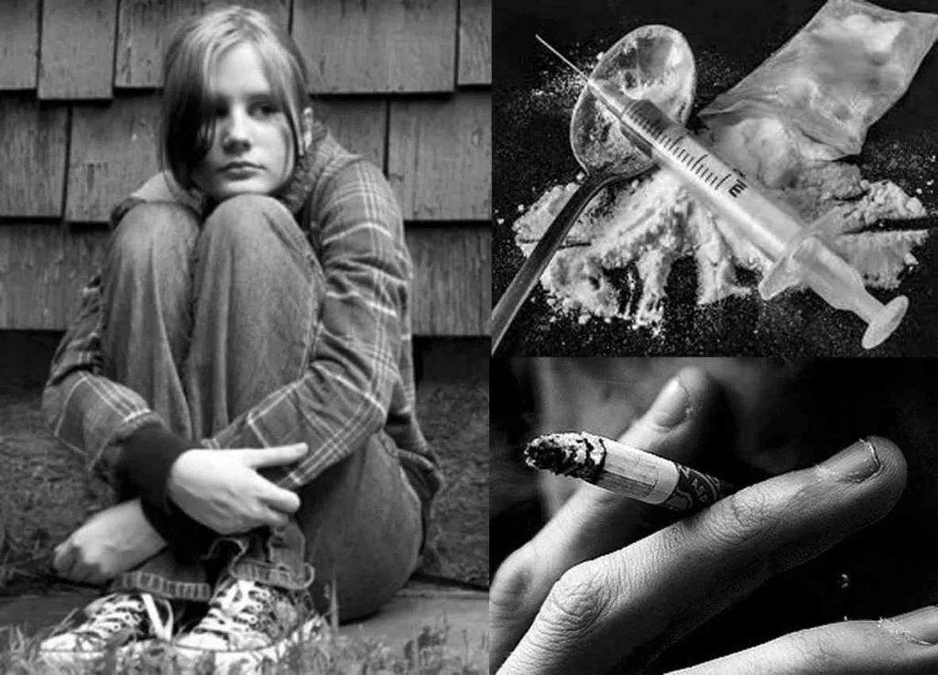
Способы профилактики зависимого поведения
Подход основанный на распространении информации о наркотиках, сигаретах, алкоголя и т.д.
Аффективное обучение. Развитие распознавания и управления своими эмоциями. Повышение самооценки, помощь в преодолении диссоциации, способность справляться со стрессом.
Подход основанный на роли социальных факторов. Основан на собственных и чужих примерах из жизни.
Рисунок 5

Slide 7
Подход, основанный на альтернативе зависмости.
Подход, основанный на укреплении здоровья.
Подход, основанный на формировании жизненных навыков.
Интегративный подход, комбинирование различных техник и подходов.
Рисунок 6

Slide 8
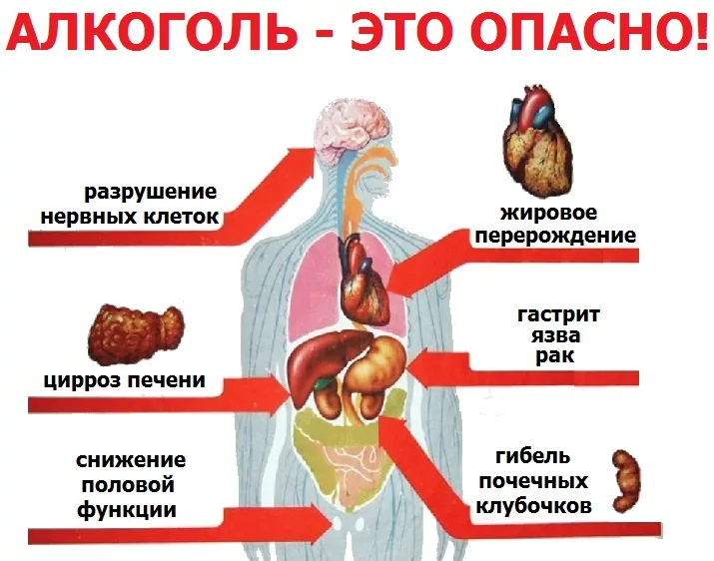
Информационный подход
Данный поход может быть реализован через предоставление частичной информации об опасности взаимодействия с предметами или действиями, вызывающими зависимое поведение, и о социальных, правовых и медицинских последствиях такого взаимодействия, о фактах влияния зависимости на организм, статистических данных, результатов социологических опросов, а также через ознакомление с реальными историями деградации личности и проблемами, возникающими в этой связи.
Рисунок 7

Slide 9
Формирование жизненных навыков
Профилактическая работа в рамках данного подхода подразумевает реализацию стратегий, направленных на разрешение проблем и поиск социальной поддержки, преобладание мотивации на достижение успеха над мотивацией избегания неудач, готовность к открытому противостоянию среде. Ведущими компонентами этой теории являются активные, основанные на опыте методы и групповая работа с учащимися: ролевые игры и тренинги, направленные на усиление позитивных форм социального поведения.
Рисунок 8

Slide 10
Аффективное обучение
Согласно этому подходу профилактическая работа направлена на психокоррекцию предрасполагающих к формированию зависимости личностных дефицитов: ощущений, переживаний школьника, его навыков распознавать их и управлять ими. Аффективное обучение базируется на том, что зависимое поведение чаще всего развивается у личностей, имеющих трудности в определении и выражении эмоций, с низкой самооценкой и слабо развитыми навыками принятия решений.
Рисунок 9

Slide 11
Альтернативная деятельность
Сегодня в использующих ее программах выделяются следующие приемы поведенческой альтернативы: предложение специфической, позитивной активности, вызывающей сильные эмоции и предполагающей преодоление разных препятствий; комбинация специфических личностных потребностей со специфической, позитивной активностью; поощрение участия во всех видах такой специфической активности; создание групп поддержки молодых людей, заботящихся об активном выборе своей жизненной позиции.
Рисунок 10

Slide 12
Укрепление здоровья школьников
Согласно данному подходу, превалирующими методами профилактики являются пропаганда здорового образа жизни и укрепления здоровья подростков путем воспитания альтернативных привычек, таких как занятия спортом, активный досуг, здоровый режим труда и отдыха, которые могут стать барьером формирования зависимого поведения.
Рисунок 11

Slide 13
Спасибо за внимание

